Slide 1
Навички самоконтролю (ІІч.)

Slide 2
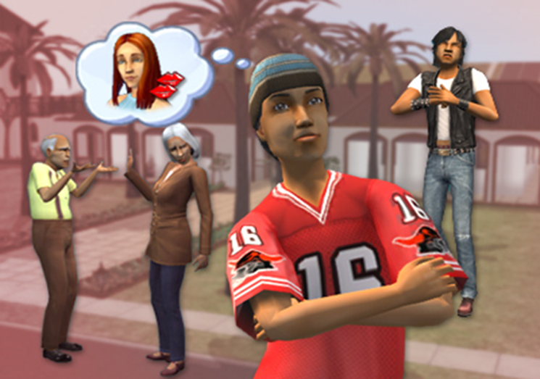
Зміни точку зору, поглянь на ситуацію очима стороннього спостерігача. Подумай:
Чи варто гніватися через це?
Чи справді ця людина хоче тобі зашкодити?
Чи є інші способи отримати те, що хочеш?

Slide 4
Говорять мудрі
Прийде час, коли наші нащадки дивуватимуться, що ми не знали таких очевидних істин.
Сенека (бл. 4 до н. е. — 65) давньоримський філософ
Мудра людина не робитиме іншим того, чого вона не бажає, щоб зробили їй. Конфуцій

